Slide 1

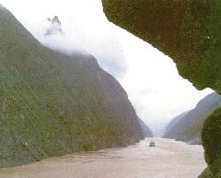
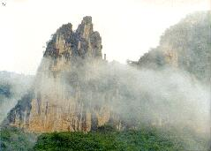
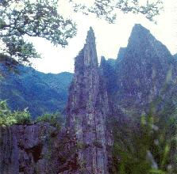

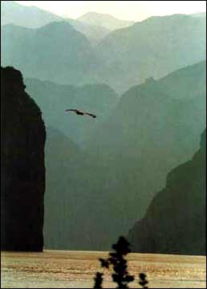
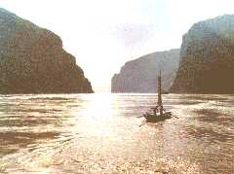
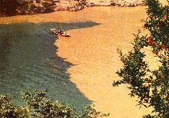


Slide 2

“三峡”知多少

Slide 3

举世闻名的长江三峡，随着三峡大坝的建成蓄水，其容貌将发生极大变化，至2009年，它将变成一个平均宽1000米，长622公里，总面积622平方公里的高峡平湖。虽然到那时，有人说是“雄姿犹在，秀色更添”，但人们难以忘怀原来三峡的雄奇险峻、幽深秀丽的自然景色。可是，大家知道否?祖国大地上有多少个三峡?据不完全统计，包括邻近长江三峡的小三峡和小小三峡，全国共有18个三峡，特别是鲜为人知的黄河三峡竟有三处之多。
长江三峡是瞿塘峡、巫峡和西陵峡的总称。西起四川奉节的白帝城，东至湖北宜昌的南津关，全长189公里。其间除大宁河谷地和香溪谷地外，三峡峡谷本身长93公里，且三峡各有特点：瞿塘峡长7公里，以雄伟闻名；巫峡长44公里，以秀丽见长；西陵峡长42公里，以险峻著称。

Slide 4

我们的学习目标
1、能领略三峡秋天的美景，培养热爱祖国大好河山、热爱大自然的思想感情。
2、能有感情地朗读课文。
3、能学会抓住特点描写景物的方法。

Slide 5

领 略 美
用你喜欢的方式朗读课文，思考以下问题：
1、三峡秋景总的特点是什么？（用 文中的词语回答）
2、课文主体部分重点描写了三峡哪几个时间段的哪些主要景物？分别写出了三峡的什么特点？

Slide 6

三峡之秋：成熟 （优美）
早晨 橘柚树上的露水 （明丽）
中午 长江的色彩、水势 （热烈）
下午 雾的色彩、江水 （平静）
夜晚 长江、月光 （宁静）

Slide 7

朗 读 美
你最喜欢这几个时间段里哪个
景物？你能带着感情读出三峡
的美吗？选择你最喜欢的段落读
出三峡之秋的神韵。

Slide 8

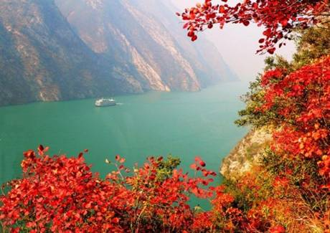
三峡已经是秋天了。三峡的秋天，从大江两岸的橘柚树开始。这些树，生长在陡峭的山岩上，叶子也如同那青色的岩石一般，坚硬、挺直。越到秋天，它们越显出绿得发黑的颜色；而那累累的果实，正在由青变黄，渐渐从叶子中间显露出来。就在这时候，它们开始散发出一种清香，使三峡充满了成熟的秋的气息。
优 美

Slide 9
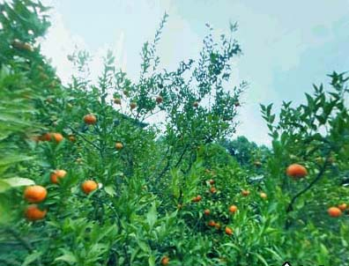
早晨，透明的露水闪耀着，峡风有些凉意，仿佛满山的橘柚树上撒了一层洁白的霜，清新而明净；太阳出来，露水消逝了，橘树柚树闪烁着阳光，绿叶金实。三峡中又是一片秋天的明丽。
轻 快

Slide 10
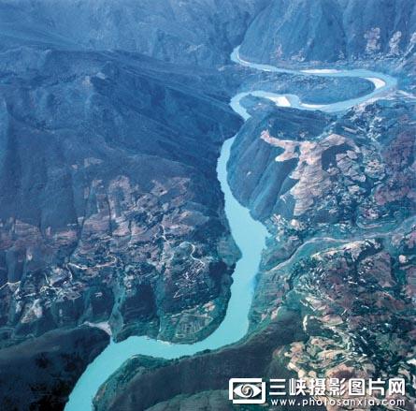
中午，群峰披上金甲，阳光在水面上跳跃，长江也变得热烈了，像一条金鳞巨蟒，翻滚着，呼啸着，奔腾流去。而一面又把它那激荡的、跳跃的光辉，投向两岸陡立的峭壁。于是，整个峡谷，波光荡漾，三峡又充满了秋天的热烈的气息。
热 烈

Slide 11
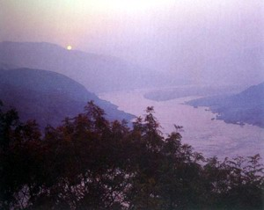
下午，太阳还没有落，峡里早升起了一层青色的雾。这使得峡里的黄昏来得特别早，而去得特别迟。于是，在青色的透明的黄昏中，两岸峭壁的倒影，一齐拥向江心，使江面上只剩下一线发光的天空。长江平静而轻缓地流淌，变得有如一条明亮的小溪。
平 静

Slide 12
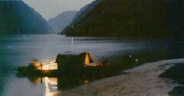
夜，终于来了。岸边的渔火，江心的灯标，接连地亮起；连同它们在水面映出的红色光晕，使长江像是眨着眼睛，沉沉欲睡。只有偶尔驶过的赶路的驳船，响着汽笛，在江面划开一条发光的路，于是渔火和灯标，都像惊醒了一般，在水面上轻轻地摇曳。
轻 缓

Slide 13
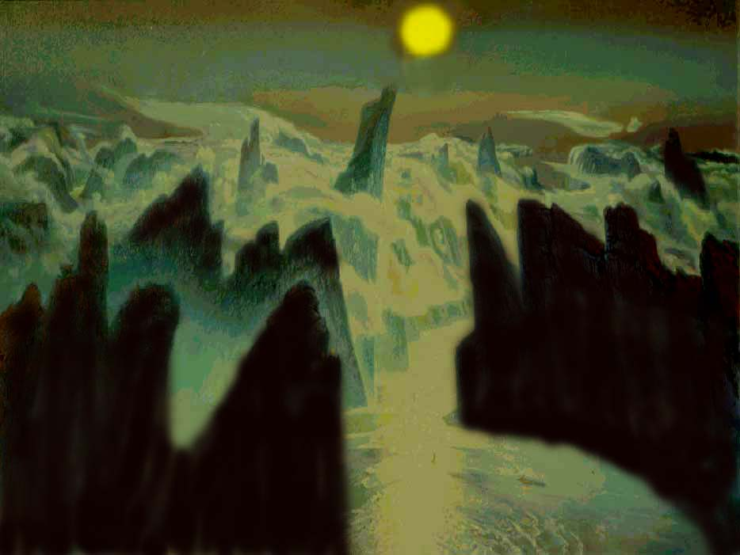
也许由于这里的山太高，峡谷太深，天空太狭小，连月亮也上来得很迟很迟。起初，峡里只 能感觉到它朦胧的青光，和黄昏连在一起；而不知在什么时候，它忽然出现在山上。就像从山上生长出来，是山的一部分；像一块巨大的，磨平、发亮的云母石。这时，月亮和山的阴影，对比得异常明显——山是墨一般的黑，陡立着，倾向江心，仿佛就要扑跌下来；而月光，从山顶上，顺着深深的、直立的谷壑，把它那清冽的光辉，一直泻到江面。就像一道道瀑布，凌空飞降；又像一匹匹素锦，从山上挂起。
宁 静

Slide 14
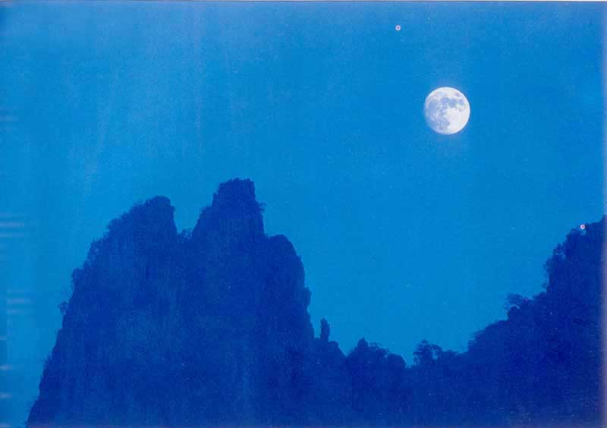
这一天，正是中秋。

Slide 15

赞 美 美
说一段话，尽情表达对自然、对
三峡的赞美之情。

Slide 16

抒 写 美
模仿本文抓住特点描写景物的方法，写一段100字左右的片段，题目《校园秋色》。

